Slide 1


קליטת בנים
ינואר 2015
תעודות זהות

Slide 2
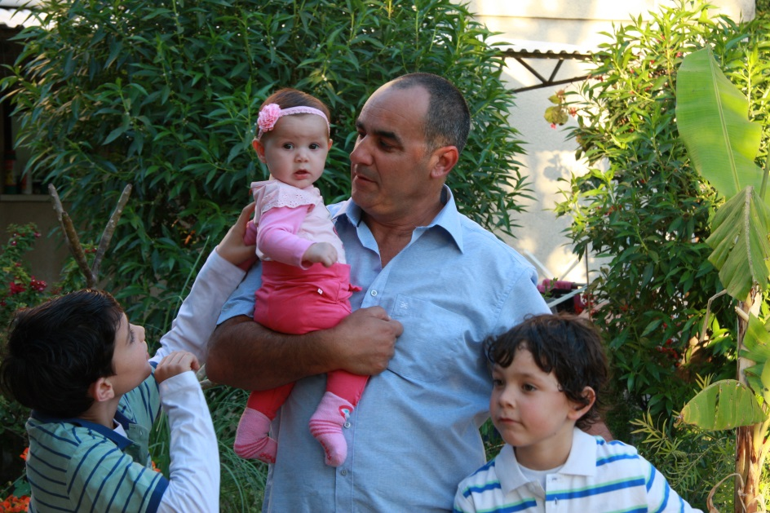
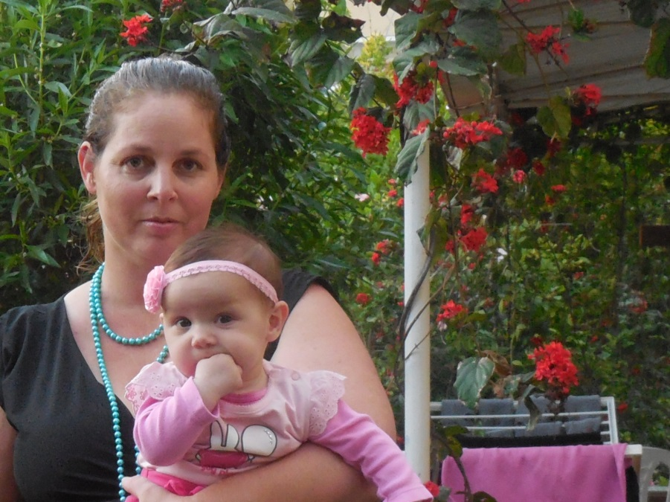
מיכל ישראל דהן ומוטי דהן

Slide 3
מיכל ישראל דהן ומוטי דהן
הורים לדניאל (כמעט 11), לאלעד (8 וחצי), חניכים באלה, ולנעמה (שנה וחודשיים).
מתגוררים בכפר מנחם משנת 2006.
עיסוקים: מיכל היתה בעבר צלמת עיתונות ולימדה ופיתחה תוכניות ללימודי צילום לילדים. היום בחופשת לידה ארוכה עם נעמה.
מוטי בעל חברת גינון ומספר שנים מפעיל מיזם חברתי בשם "נוף ישראלי", פרויקט המכשיר נערים בסיכון לעבודה בגינון ומשלבם חברתית.

Slide 4
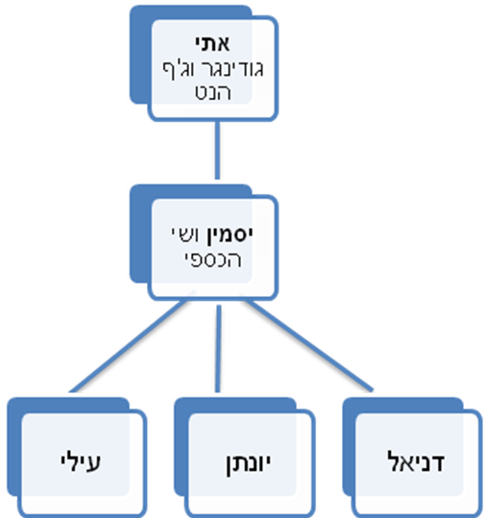
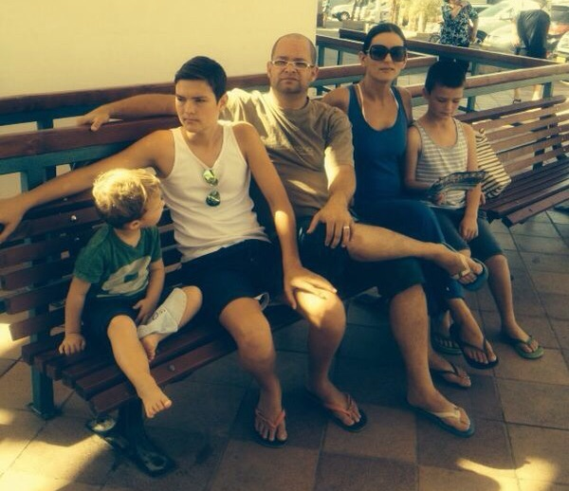
יסמין הנט ושי הכספי

Slide 5
יסמין הנט ושי הכספי
הורים לדניאל (14) חניך בצפית, ליונתן (9) חניך באלה, ולעילי (3) המתחנך בגן צוף בטל שחר.
יסמין בת קיבוץ. שי נולד באילת.
מתגוררים בכפר מנחם מאז שנת 2000. לפני כן התגוררו באילת.
עיסוקים: שי מנהל רשת חנויות בעלי חיים. יסמין גננת בחינוך האנתרופוסופי.
ההחלטה: עברנו לקיבוץ כדי לחנך את ילדינו בסביבה כפרית איכותית, עם דגש על החיבור לטבע ולקהילה שבה אנו נמצאים.
תוכניות לעתיד: המשך חיים בכפר מנחם לדורות הבאים והרחבת העסק.

Slide 6
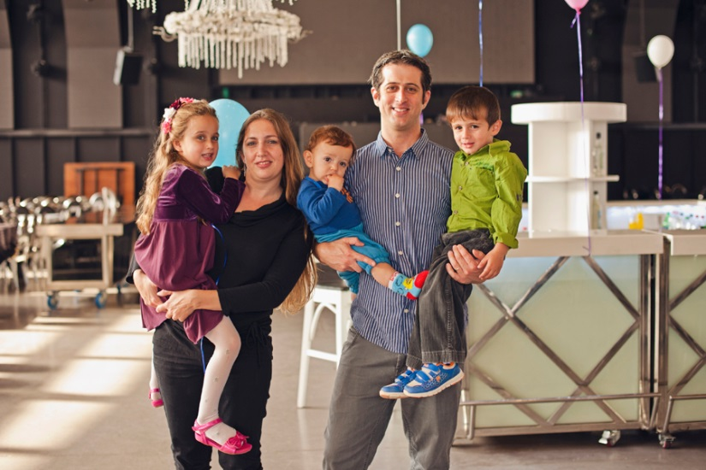
מעין שינדלר ומעיין צאוזמר שינדלר

Slide 7
מעין שינדלר ומעיין צאוזמר שינדלר
הורים להיאלי (6.5) מתחנכת באלה, לרון (4) מתחנך בגן תאנה, ולאלון (שנה) מתחנך בגן פצפון.
מעין בן כפר מנחם. מעיין בת מרכז ספיר בערבה. מתגוררים בקיבוץ משנת 2003.
עיסוקים: מעין מהנדס אלקטרוניקה. מעיין יועצת שינה עצמאית ורכזת מדור בחינות במכללת אחוה.
ההחלטה: שנינו העברנו את ילדותנו בסביבה קיבוצית-כפרית וידענו שנרצה לגור בסביבה כזו. אנו רואים בקיבוץ סביבה אידיאלית לגידול ולחינוך ילדינו.
תוכניות לעתיד: להשלים את תהליך הקבלה לחברות ולהתחיל את בניית ביתנו.

Slide 8
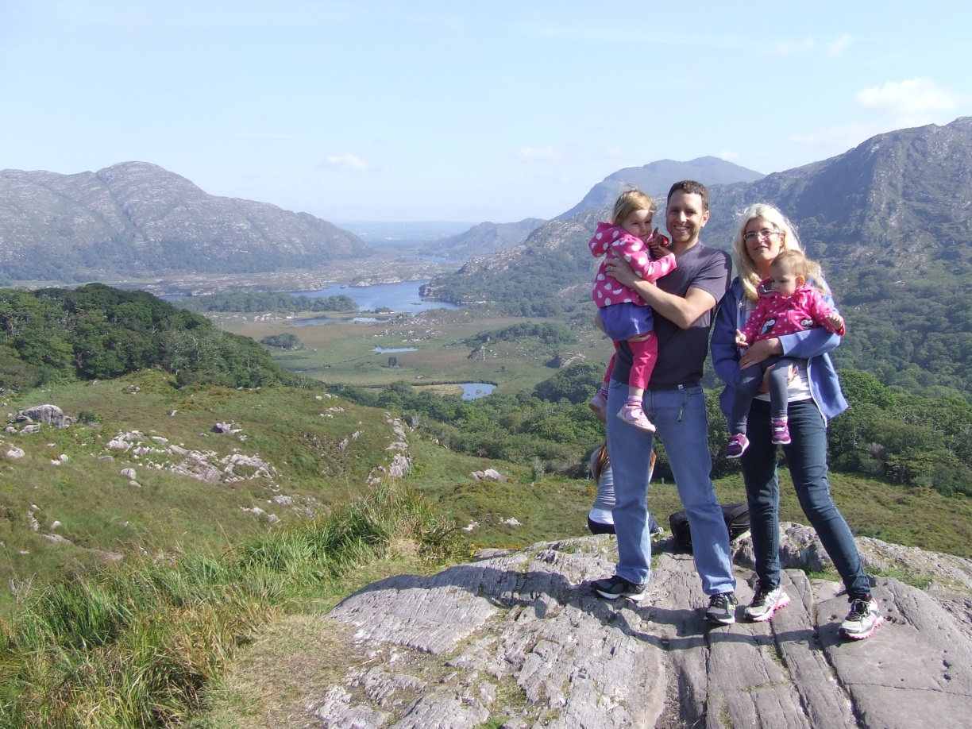
ליאור אפל ואבישי סלע
הורים לגילי (4) ולעלמה (2). שתיהן נולדו בכפר מנחם.
ליאור ואבישי בני כפר מנחם, גרו בקיבוץ עד תחילת שנת 2014.
נמצאים כרגע ברילוקיישן באירלנד מטעם העבודה של אבישי ועתידים לחזור לכפר ביולי 2015.

Slide 9
ליאור אפל ואבישי סלע
עיסוקים: ליאור מורה לאמנות, כרגע בשנת חופש. אבישי מהנדס באינטל.
ההחלטה: בחרנו לעבור לקיבוץ בגלל המשפחה, החברים, החינוך. רצינו לגדל את ילדינו במקום ובאווירה שבהם גדלנו אנו.
תוכניות לעתיד: מקווים לבנות כאן את ביתנו ולהפוך לחלק אינטגרלי מכפר מנחם.

Slide 10
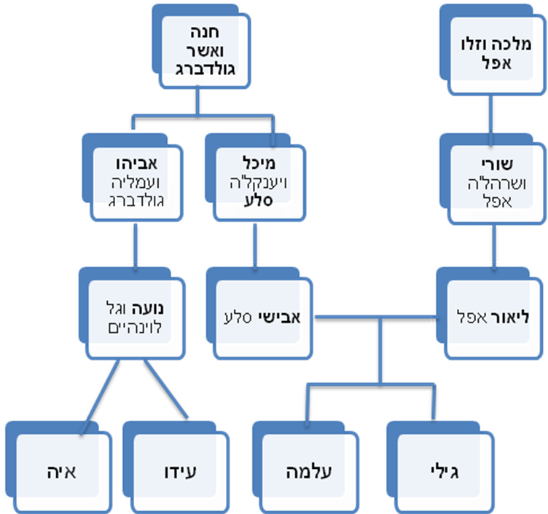
משפחת אפל-סלע-גולדברג

Slide 11
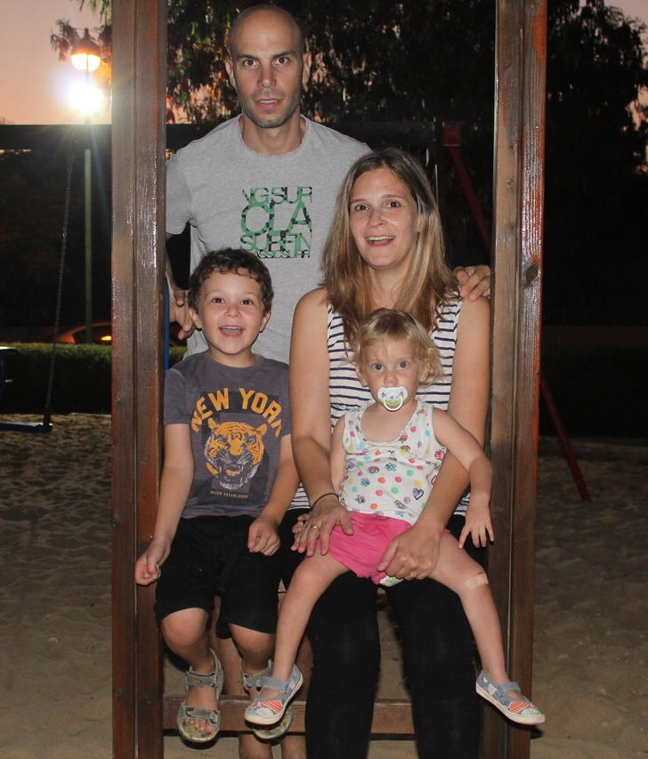
נועה גולדברג-לוינהיים וגל לוינהיים
הורים לעידו (5 וחצי) מתחנך בגן דקל, ולאיה (2) מתחנכת בגן תות.
נועה בת כפר מנחם. גל בן קיבוץ ניצנים.
מתגוררים בכפר מנחם בחמש השנים האחרונות. לפני כן התגוררו בתל אביב וברמת גן.
בשנה האחרונה, בעקבות מצוקת הדיור בקיבוץ, עברו להתגורר בכפר הרי"ף.
בימים אלה נוסעים לרילוקיישן בגרמניה לתקופה של שנתיים מטעם עבודתו של גל.

Slide 12
נועה גולדברג-לוינהיים וגל לוינהיים
עיסוקים: נועה פסיכולוגית, עובדת בתחום האבחון והייעוץ התעסוקתי. גל מהנדס, עובד כמנהל מוצר בהיי-טק.
ההחלטה: לאחר לידת בננו הבכור החלטנו לעבור לקיבוץ מתוך רצון לגדל אותו בצורה דומה לזו שבה אנחנו גדלנו, בסביבה כפרית, בקהילה איכותית ובקרבה למשפחה ולחברים.
תוכניות לעתיד: מעוניינים לבנות את ביתנו כאן ולייצר תחושת יציבות ושייכות. מעוניינים לראות את כפר מנחם ממשיך כיישוב חי, תוסס, מתפתח ואף משתנה במידת הצורך.

Slide 13
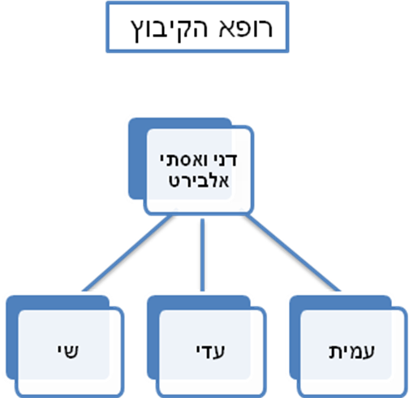
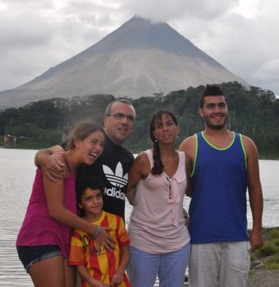
אסתי ודני אלבירט

Slide 14
אסתי ודני אלבירט
הורים לעמית (18) שמשרת בצה"ל, לעדי (14) חניכה בצפית, ולשי (7) חניך באלה.
אסתי נולדה בנס ציונה. דני נולד בסלטה, ארגנטינה.
מתגוררים בכפר מנחם מאז אוגוסט 2002. לפני כן התגוררו בנס ציונה.
עיסוקים: אסתי גננת בגן תאנה. דני רופא הכפר של הקיבוץ.
ההחלטה: הגענו מתוקף תפקידו של דני כרופא. לאחר מספר חודשים החלטנו שאנו רוצים להישאר בכפר מנחם כמקום מגורים קבוע.
תוכניות לעתיד: להזדקן בכפר מנחם.
עוד כמה מילים: בחרנו להישאר בקיבוץ מתוך אמונה ברעיון של החיים בקהילה כחלק תורם. במהלך השנים הפכנו להיות חלק מהקהילה עם חברים רבים.

Slide 15
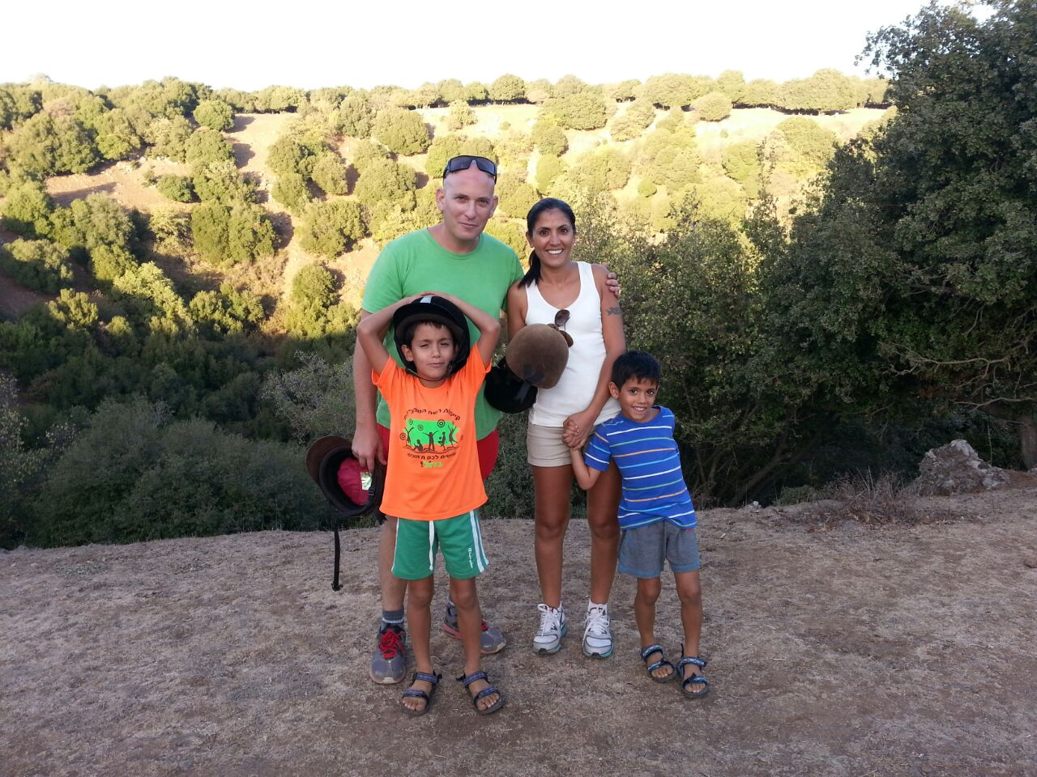
מתן וימית לפידות
הורים לשי (7 וחצי) חניך באלה ולגל (5 וחצי) מתחנך בגן דקל.
מתן בן כפר מנחם. ימית נולדה בדימונה.
מתן לא עזב מעולם את הקיבוץ. ימית מתגוררת בכפר מנחם כ-15 שנה.

Slide 16
מתן וימית לפידות
עיסוקים: מתן מהנדס. ימית מורה לאנגלית.
ההחלטה: אנחנו רוצים לחיות בכפר מנחם כי זה הבית שלנו. אנחנו אוהבים את המקום, את המשפחה, את החברים.
תוכניות לעתיד: להישאר לגור בקיבוץ.

Slide 17
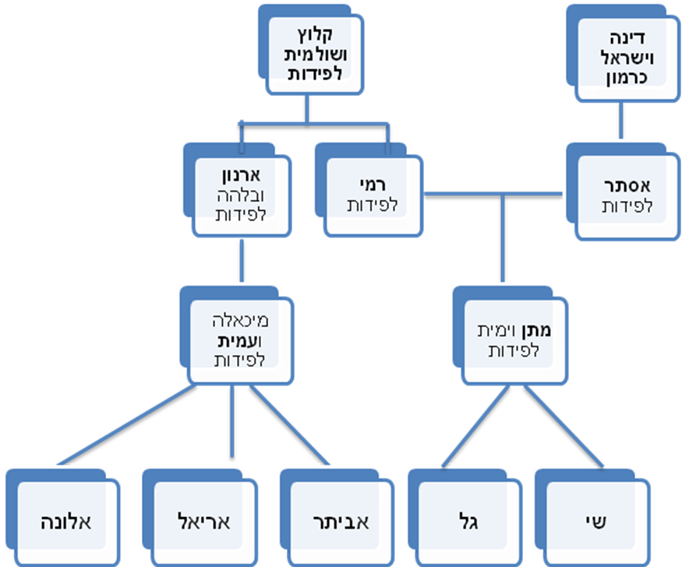
משפחת לפידות

Slide 18
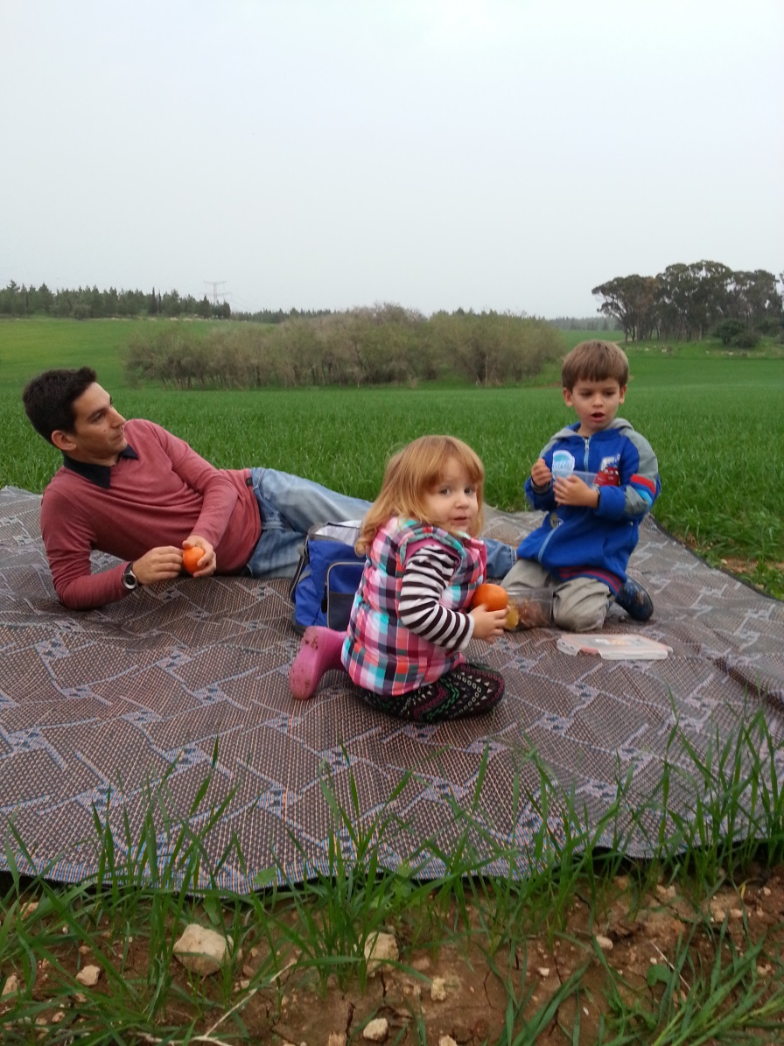
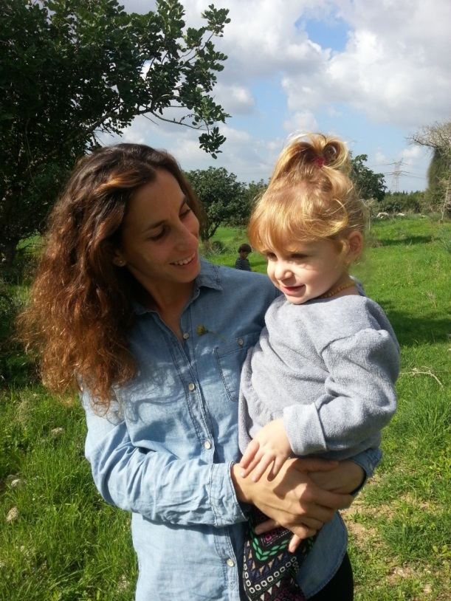
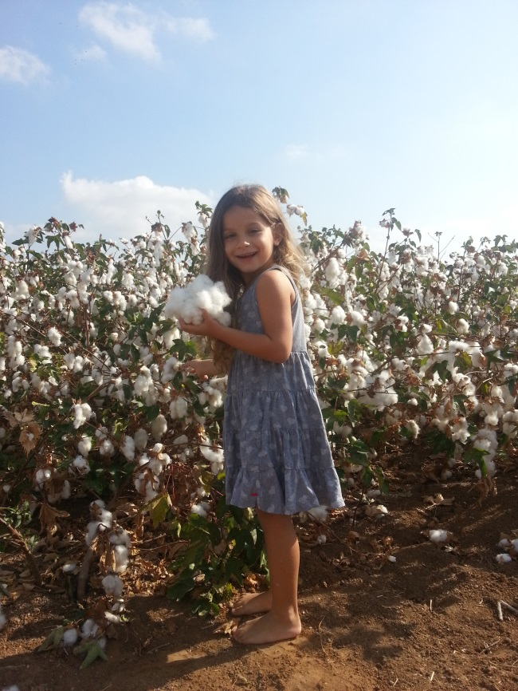
עמית ומיכאלה לפידות

Slide 19
עמית ומיכאלה לפידות
הורים לאריאל ואביתר (4) מתחנכים בגן רימון, ולאלונה (2) מתחנכת בגן תות.
עמית בן כפר מנחם. מיכאלה נולדה ברעננה וגדלה בכפר חרוצים.
מתגוררים בכפר מנחם 4 שנים. לפני כן התגוררו בכפר חרוצים.
עיסוקים: עמית טייס באל על. מיכאלה מתאמת מכירות ביקב פלם.

Slide 20
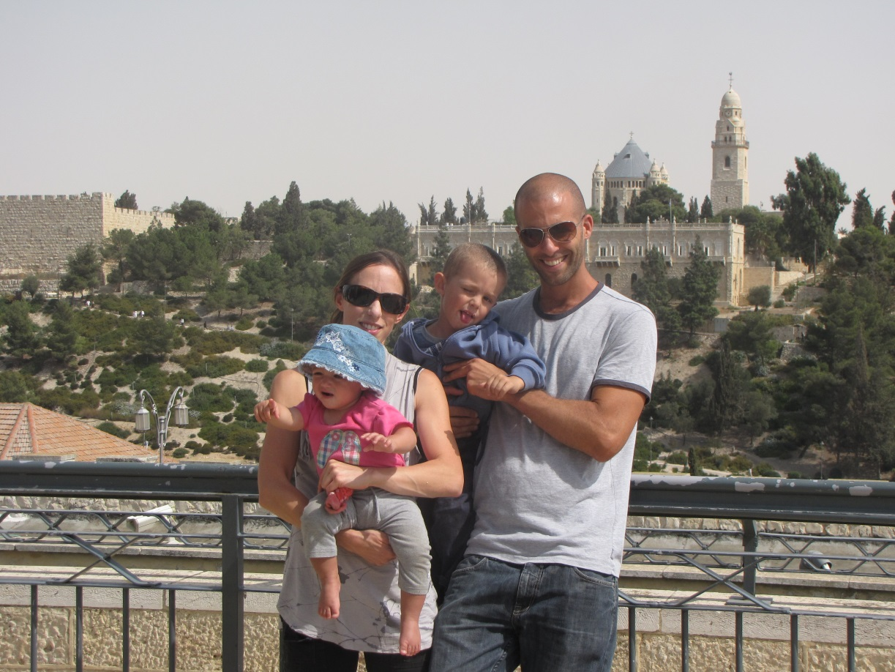
חגית ואיתי הראל
הורים לעידו (3 וחצי חודשים) מתחנך בגן רימון, ולהגר (שנה ו-3 חודשים) מתחנכת בגן פטל.
חגית בת כפר מנחם. איתי נולד ברמת גן.
מתגוררים בכפר מנחם מאז אוגוסט 2012. לפני כן התגוררו בגבעתיים.

Slide 21
חגית ואיתי הראל
עיסוקים: חגית מורה למתמטיקה בבית הספר היסודי טל שחר. איתי מהנדס חשמל ואלקטרוניקה באינטל.
ההחלטה: החלטנו לעבור לקיבוץ כי רצינו חינוך טוב, אוכלוסייה טובה ולגור קרוב למשפחה.
תוכניות לעתיד: מקווים לבנות בית בקיבוץ ולהרחיב את המשפחה.

Slide 22
משפחת אבירם-שקד-הראל
אסתר ואריה מנדל
חנק'ה וחיים לייב אנצ'קובסקי
יהודית שקד
שלומי שקד
אוכמה אבירם
נדב אבירם
וידי ולירון שקד
יעל ודותן אבירם
חגית ואיתי הראל
יונתן
דניאל
מאי
גוני
תמרה
עידו
הגר

Slide 23
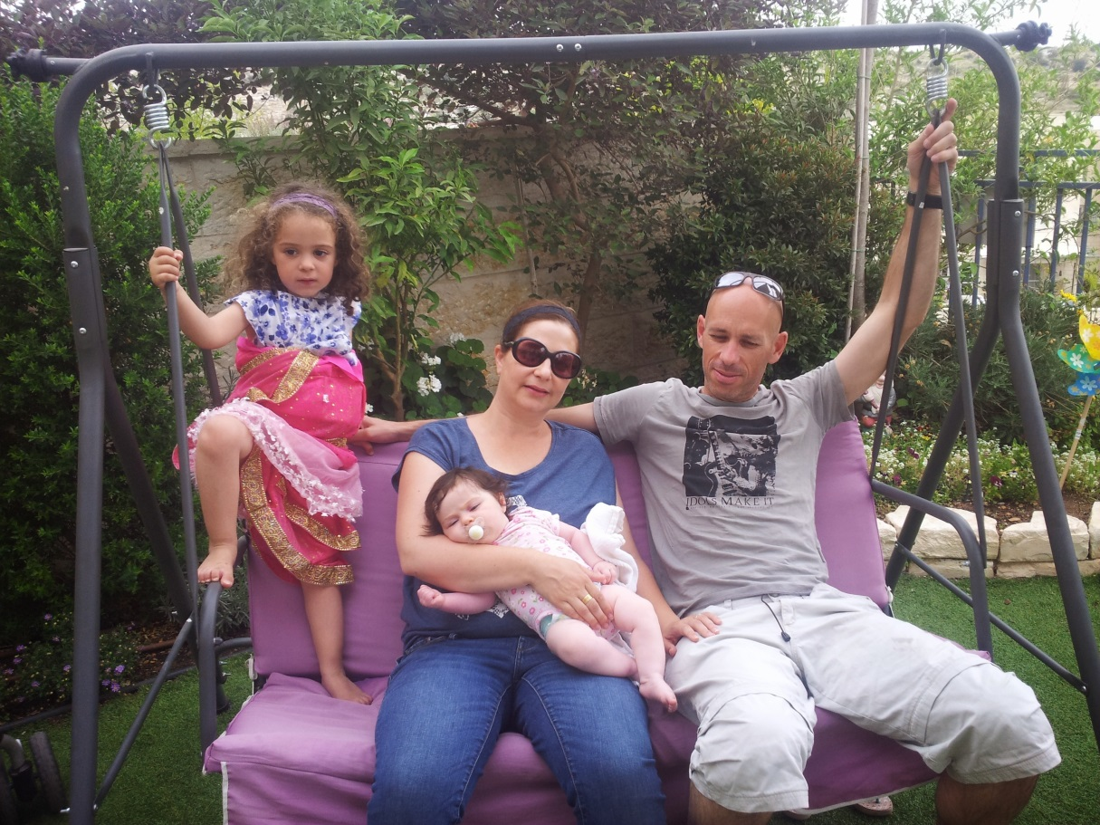
דותן ויעל אבירם
הורים לגוני (4 וחצי) מתחנכת בגן תאנה, ולתמרה (שנה) מתחנכת בגן פצפון.
דותן בן כפר מנחם. יעל נולדה בירושלים.
מתגוררים בכפר מנחם מאז אוגוסט 2012. לפני כן התגוררו בגבעתיים.

Slide 24
דותן ויעל אבירם
עיסוקים: דותן חוקר מדעי ההתנהגות בצה"ל. יעל מעריכת תוכניות במרכז לטכנולוגיה חינוכית.
ההחלטה: רצינו לחיות בקהילה עם מעורבות חברתית, בסביבה נעימה עם חינוך טוב ובקרבת המשפחה.
עוד כמה מילים: הכרנו לפני 14 שנה באוניברסיטת בר-אילן. אחר כך הספקנו לקפוץ מספר פעמים לחו"ל, להתחתן, והכי חשוב, ללדת את גוני ואת תמרה המקסימות. לאחר שגוני נולדה עברנו לגבעתיים, ולאחר שנה וחצי החלטנו לעבור לקיבוץ מתוך רצון וידיעה שנבנה כאן בית.

Slide 25
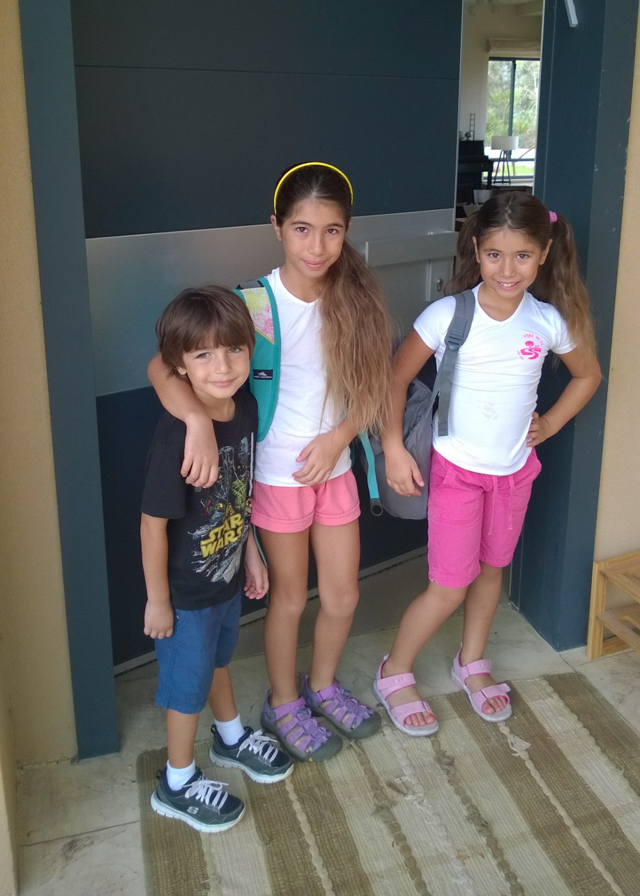
לירון ווידי שקד
הורים למאי (10), לדניאל (8), שתיהן חניכות באלה, וליונתן (5) המתחנך בגן זית.
לירון בן כפר מנחם.
וידי נולדה וגדלה בטבריה.

Slide 26
לירון ווידי שקד
עיסוקים: לירון עוסק בניהול ובפיתוח עסקי במיקרוסופט. וידי ניהלה בארצות הברית עסק פרטי בתחום העיצוב וסידור בתים וכרגע בשלבי חיפוש עבודה.
עוד כמה מילים: אחרי 11 שנה בפריז ובסיאטל ו-3 ילדים שנולדו בארצות הברית – עשינו "עלייה". נחתנו בקיבוץ לפני קצת יותר מחצי שנה היישר לתוך המלחמה ומאז מתגוררים בשכירות בהרחבה.
ההחלטה: חזרנו לקיבוץ בגלל הקרבה למשפחה, החינוך ואיכות החיים.

Slide 27

שי וסוזנה שני
הורים למתן (17), לרון (15) ולאמי (14), שלושתם חניכים בצפית.
שי בן כפר מנחם. סוזנה נולדה בהמבורג, גרמניה.
מתגוררים בכפר מנחם משנת 2006.
לפני כן התגוררו בארה"ב.

Slide 28
שי וסוזנה שני
עיסוקים: שי מהנדס מערכת בחברת אוטומציה יפנית לחדרים נקיים. סוזנה סייעת בבית ספר לילדים ולנערים אוטיסטים.
ההחלטה: חיינו וטעמנו הרבה בנדודינו בעולם. שם גם הרגשנו שהבית הוא בכפר מנחם. לכן החלטנו לעזוב הכל ולחזור הביתה.
תוכניות לעתיד: להשתקע בקיבוץ ולתרום לחיי הקהילה, לגדל את ילדינו ולהנות מהחיים.

Slide 29
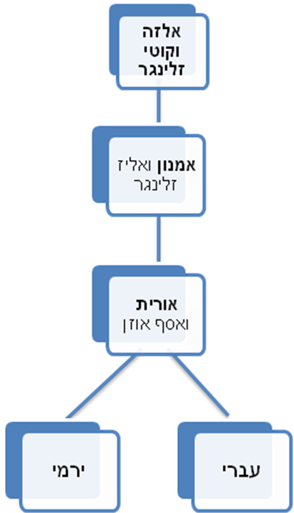
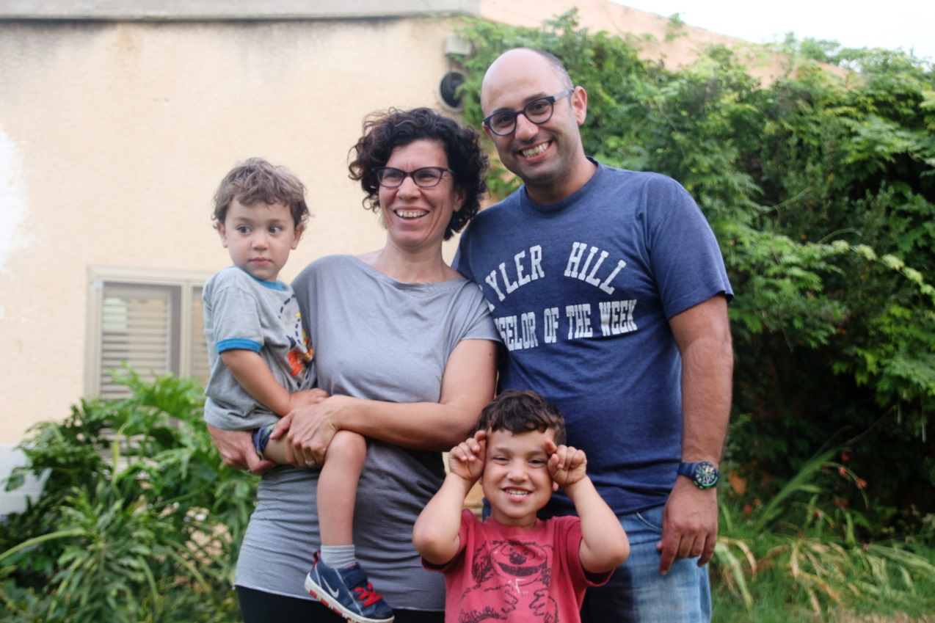
אורית זלינגר ואסף אוזן

Slide 30
אורית זלינגר ואסף אוזן
הורים לעברי (5 וחצי) מתחנך בגן דקל, ולירמי (3 וחצי) מתחנך בגן תאנה.
אורית בת כפר מנחם. אסף נולד ברמת גן.
מתגוררים בכפר מנחם מאז אוגוסט 2009. לפני כן התגוררו בתל אביב.
עיסוקים: אורית עורכת לשונית וגם מזכירת מנהל צפית. אסף חוקר תרבות בתוכנית לפרשנות ותרבות בבר אילן – מסלול ישיר לדוקטורט, מרצה ויועץ תקשורת.
תוכניות לעתיד: מאז נטענו את חיינו כאן אנחנו מרגישים בבית וחלק בלתי נפרד מהמקום. אנו מתכננים להמשיך ולחיות בקיבוץ ושואפים להשתלב בו כחברים.

Slide 31

נתראה בקלפי...

